Slide 1

Manažment regionálneho CR

Slide 2
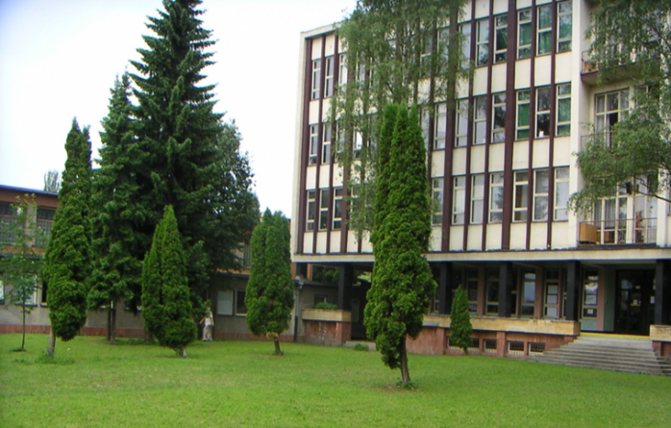

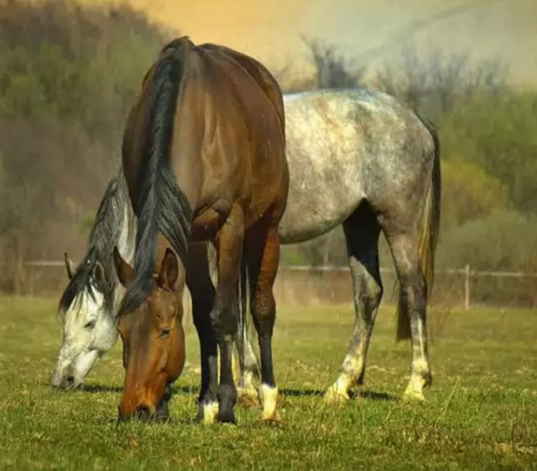
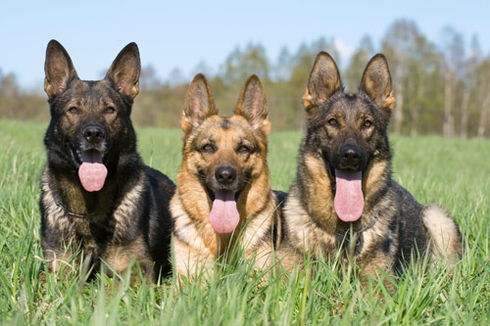
SOŠ poľnohospodárstva
a služieb na vidieku
Predmestská 82
Žilina

Slide 3

Základné informácie o škole
Odbory:
Agropodnikanie : kynológia, farmárstvo,agroturistika
Záhradníctvo: krajinárska a sadovnícka tvorba
Veterinárne zdravotníctvo a hygiena : hygienická a laboratórna služba
Potravinárstvo: potravinár-kvalitár
Manažment regionálneho cestovného ruchu
6. Vidiecka turistika – pomaturitné VOŠ
7. Krajinárske úpravy a tvorba krajiny - pomaturitné VOŠ

Slide 4


MEDZINÁRODNÝ
CERTIFIKÁT IES
  v roku 2021 naša škola opätovne získala
  medzinárodný certifikát IES
  certifikát vyjadruje kvalitu
  a úroveň vzdelávania na škole
  v súčasnosti je rating školy BBB, to znamená
  vysoko erudovaná a profesionálne vedená inštitúcia

Slide 5
Údaje o odbore
Poskytnutý stupeň vzdelania: úplné stredné odborné vzdelanie
ukončené maturitou - ISCED-3A
Dĺžka štúdia: 4 roky
Spôsob ukončenia: maturitná skúška
Doklad o vzdelaní: maturitné vysvedčenie, dodatok
k maturitnému vysvedčeniu Medzinárodný certifikát IES
Žiaci majú možnosť získať sprievodcovské osvedčenie
Odbor je určený pre dievčatá aj chlapcov

Slide 6

Absolvent odborného zamerania vie/pozná
- 2 cudzie jazyky
- zameranie a úlohy cestovných kancelárií, agentúr, turistických informačných centier
- prehľad o poistení v cestovnom ruchu a pasových, vízových a colných službách
- ekonomické, organizačné a právne normy a legislatívne podmienky podnikania v cestovnom ruchu
- organizačnú štruktúru služieb v cestovnom ruchu vrátane stravovacích, ubytovacích a dopravných služieb
- poznatky z geografie cestovného ruchu

Slide 7
Absolvent odborného zamerania vie/pozná
- poznatky z umeleckých slohov, z etnológie a súčasnej kultúry na Slovensku
- spoločenský a diplomatický protokol
- zásady hotelového manažmentu súvisiace s prevádzkou hotela
- základy účtovníctva, personálnu agendu
- základy administratívy a obchodnej korešpondencie, desaťprstovú hmatovú metódu
- prácu s počítačom

Slide 8
Profilové predmety
2 cudzie jazyky (ANJ, NEJ)
sprievodcovské a animačné služby
hotelierstvo, dejiny kultúry
kongresové služby
geografia cestovného ruchu
technológia služieb cestovného ruchu
konverzácia v cudzom jazyku
podnikanie v cestovnom ruchu
marketing, manažment
účtovníctvo, ekonomika
právna náuka, sociálna komunikácia,
ekonomika cestovného ruchu

Slide 9
Prax na našej škole
Učebná prax – pod dohľadom pedagóga
Odborná prax – individuálna
- v skupinách pod dohľadom inštruktora na pracoviskách
Zariadenia poskytujúce služby – ubytovanie, stravovanie,
služby turizmu
Cestovné kancelárie, agentúry
Turistické informačné kancelárie
Oddelenia kultúry a cestovného ruchu pri samosprávach

Slide 10
Vybavenie učební
Audiovizuálnou technikou
Učebnými pomôckami
Modernou výpočtovou technikou s internetom

Slide 11
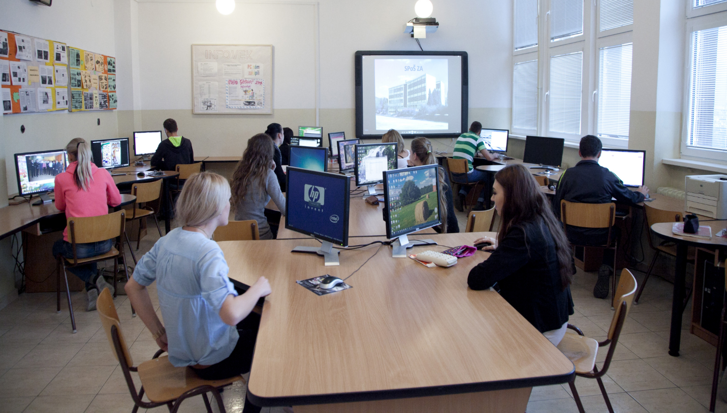
ODBORNÁ UČEBŇA EKONOMIKY, ÚČTOVNÍCTVA, APLIKOVANEJ INFORMATIKY

Slide 12
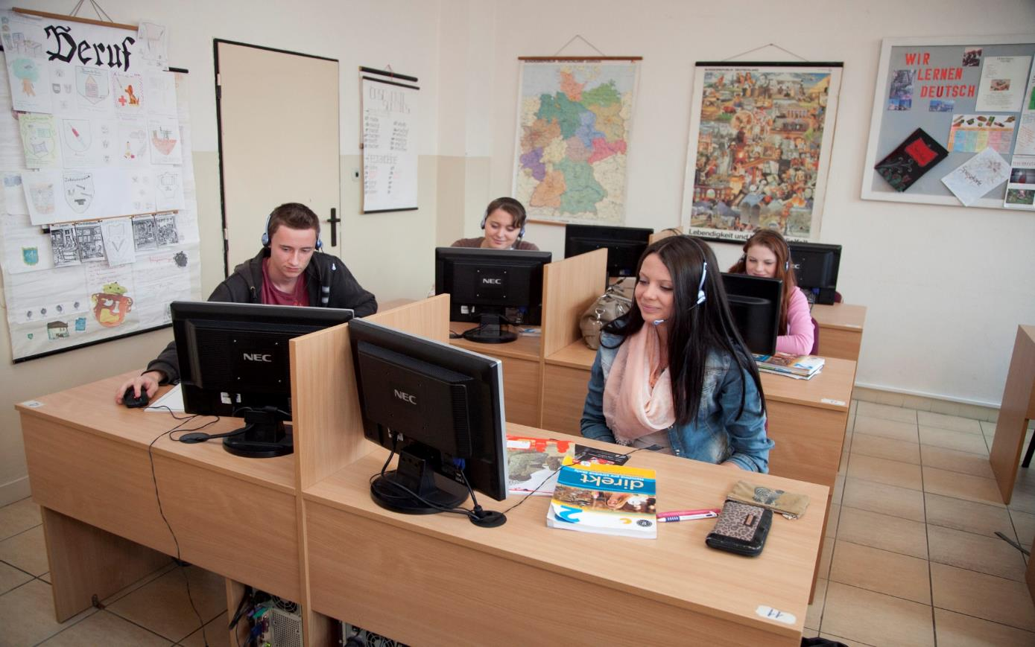
UČEBŇA JAZYKOV

Slide 13
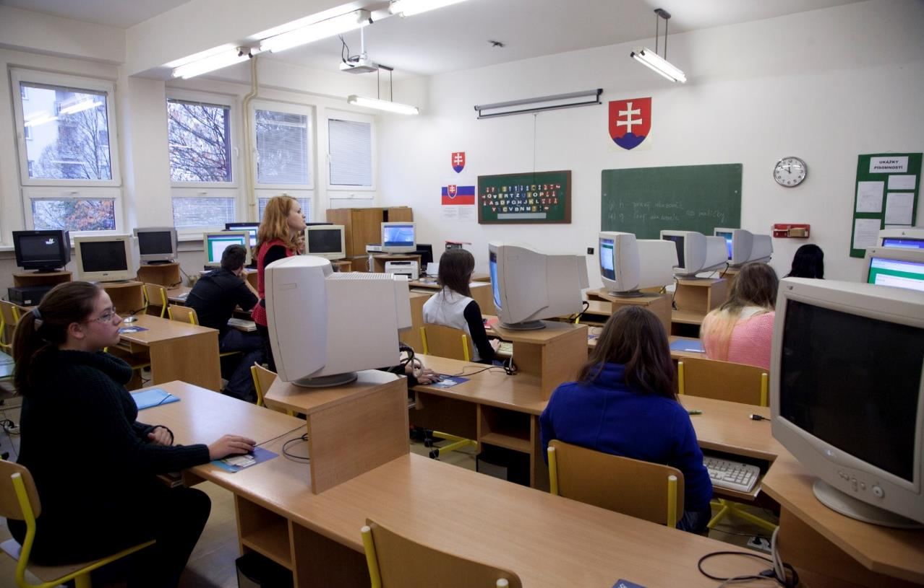
ODBORNÁ UČEBŇA ADMINISTRATÍVY
A KOREŠPONDENCIE

Slide 14
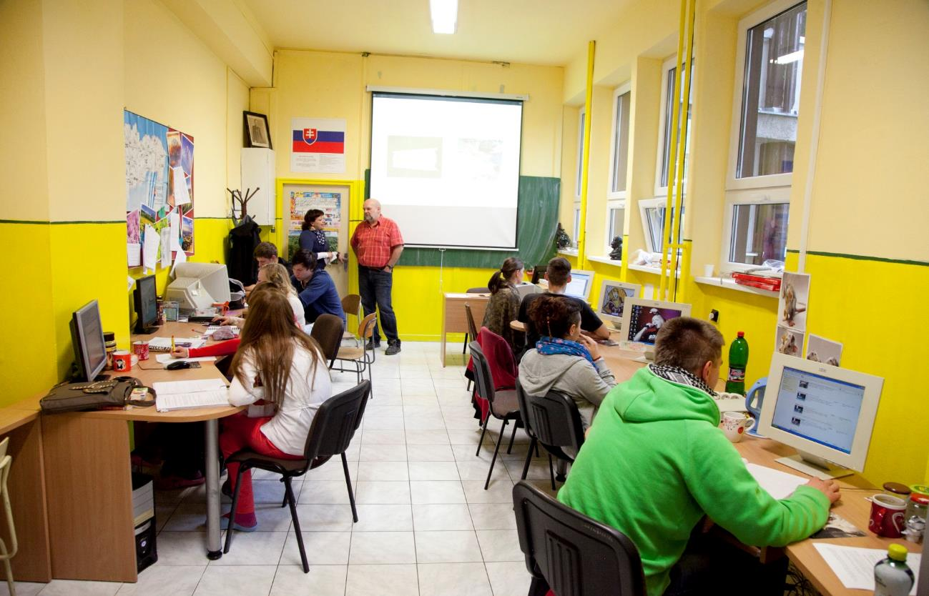
ODBORNÁ UČEBŇA ODBORNEJ PRAXE A VIDIECKEJ TURISTIKY

Slide 15
Podmienky prijatia na našu školu
  Všetci žiaci sú povinní robiť prijímacie skúšky
  SJL a MATEMATIKA

Slide 16
Ďalšie vzdelávanie
Štúdium na našej škole:
vyššie odborné štúdium VIDIECKA TURISTIKA
ukončené absolventskou skúškou a udelením titulu
Dis. - Diplomovaný špecialista
Štúdium na VŠ:
cestovný ruch
zahraničný obchod
ekonomika

Slide 17
Uplatnenie absolventov
manažér strednej úrovne v podnikoch cestovného ruchu
v cestovných kanceláriách, agentúrach
v turistických informačných centrách
v organizáciách štátnej správy a samosprávy
na úseku cestovného ruchu
v dopravných podnikoch a zariadeniach

Slide 18
Uplatnenie absolventov
v kúpeľných, rekreačných a ubytovacích zariadeniach
v projektových a poradenských organizáciách cestovného ruchu
v organizáciách zabezpečujúcich verejné služby
a regionálny rozvoj
samostatný podnikateľ v cestovnom ruchu
v sprievodcovskej činnosti a iných službách

Slide 19
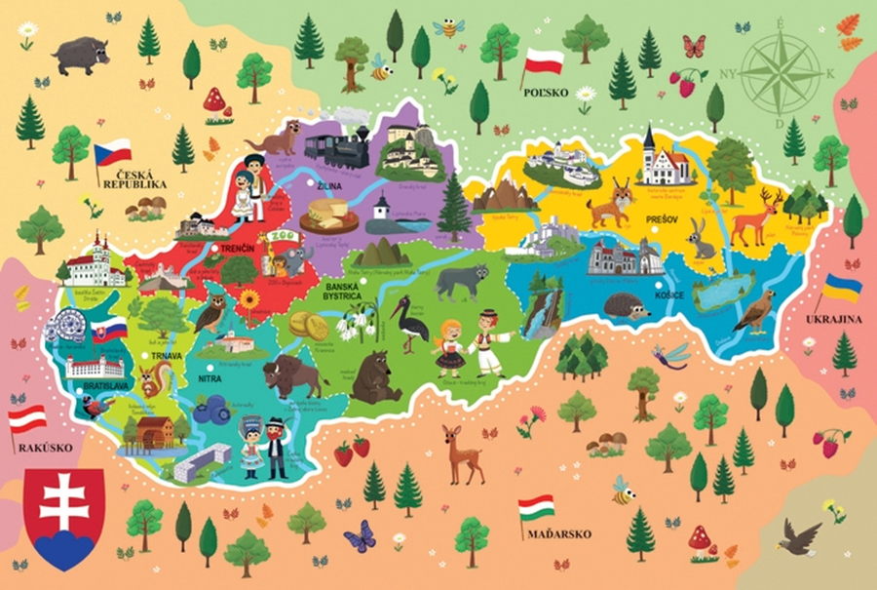
Naša škola ponúka
Notes:
Možno bude potrebných viac snímok

Slide 20

Kurz sprievodcu cestovného ruchu
Rozsah kurzu: 30 hodín
Dĺžka kurzu: 3 dni
Akreditácia započítava dosiahnuté odborné vzdelanie v odboroch zameraných na CR

Slide 21
Využitie osvedčenia sprievodcu v praxi
Súčasťou je aj certifikát o absolvovaní kurzu prvej pomoci
Kvalifikácia navyše
Práca pre cestovné kancelárie ako:
sprievodca CR
vedúci zájazdu
delegát v zaujímavých destináciách
Práca pre TIK ako miestny sprievodca

Slide 22

Možnosť získať certifikát z hotelových rezervovacích systémov (Horec, Agnis)
Spolupráca s neziskovou organizáciou JA Slovensko- predmet
Podnikanie v CR
Zručnosti pre úspech

Slide 23
Súťaže
SOČ
Vitajte v našom regióne
Môj projekt pre región
Výstava Mladý tvorca – Nitra
Veľtrh podnikateľských talentov
Social Innovation Relay a iné

Slide 24
Krúžky na našej škole
Tvorba mediálnych obsahov
Angličtina krok za krokom k maturite
Sekretárske práce
Spoznávame prírodu
Starostlivosť o psov a malé zvieratá
Environmentálny krúžok
Zelená škola
Športové hry - volejbal
Kynologický krúžok MK
Krúžok cestovného ruchu
Online ekonómia
Krúžok tvorivo-odbornej činnosti

Slide 25
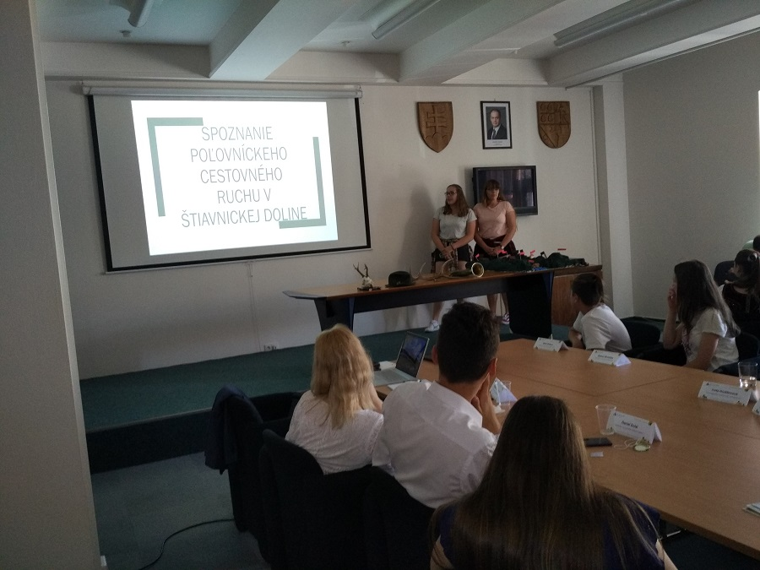
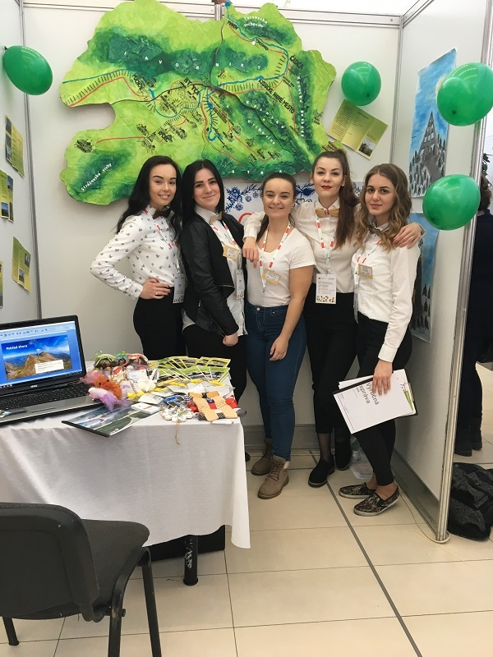
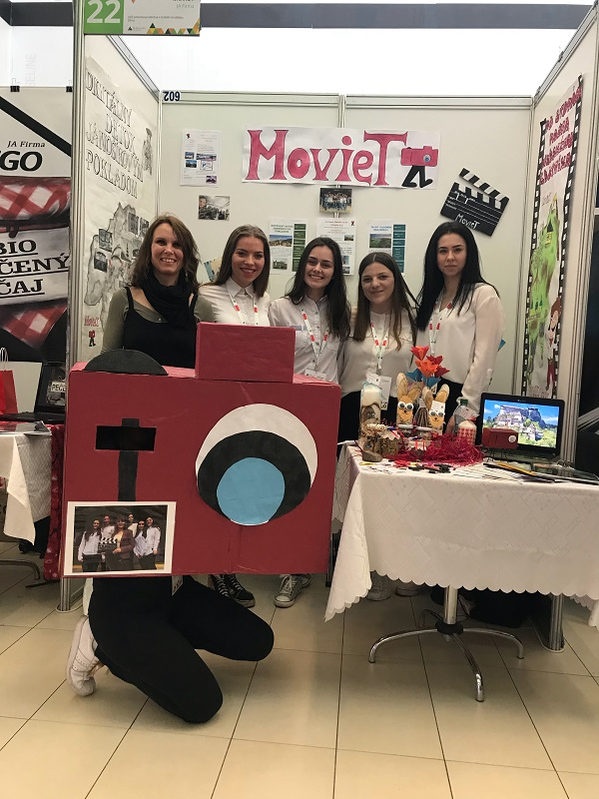
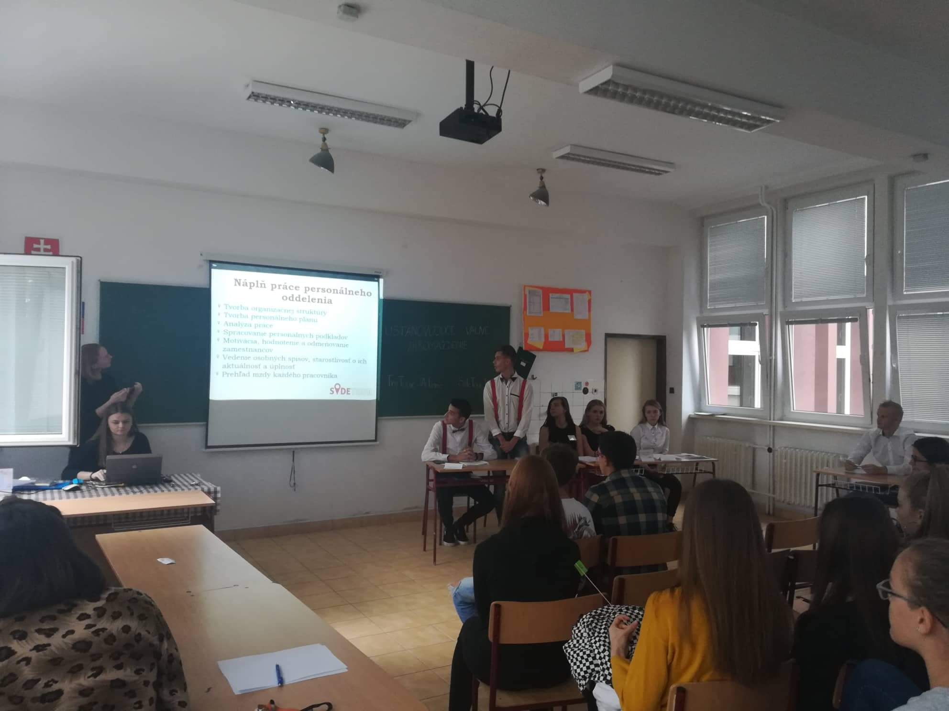
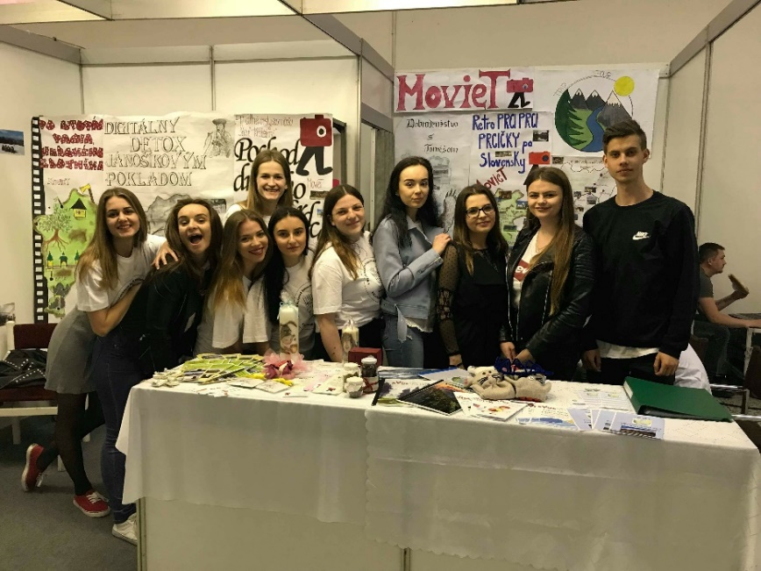
Naše súťaže

Slide 26
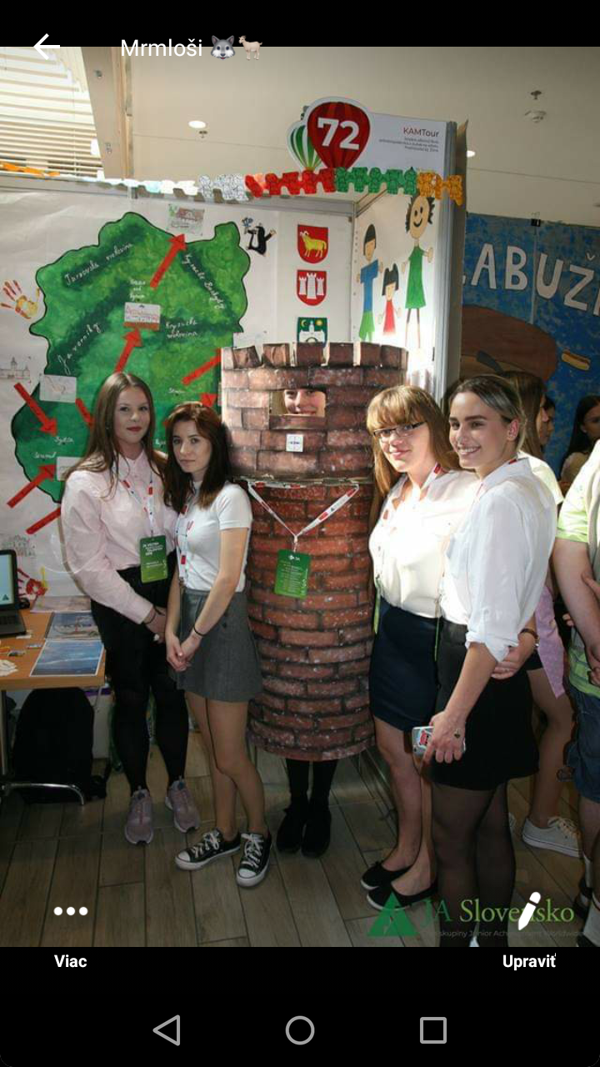
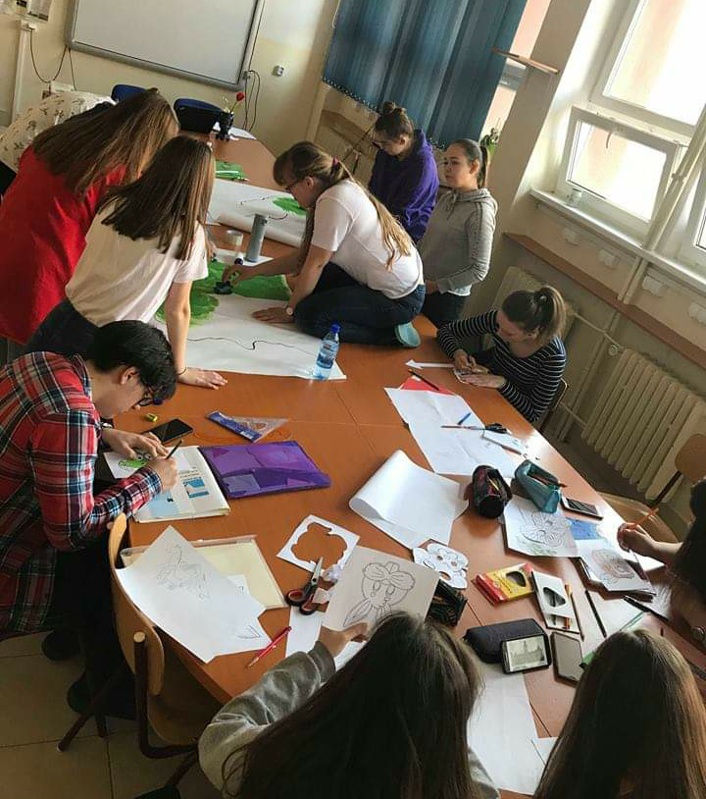
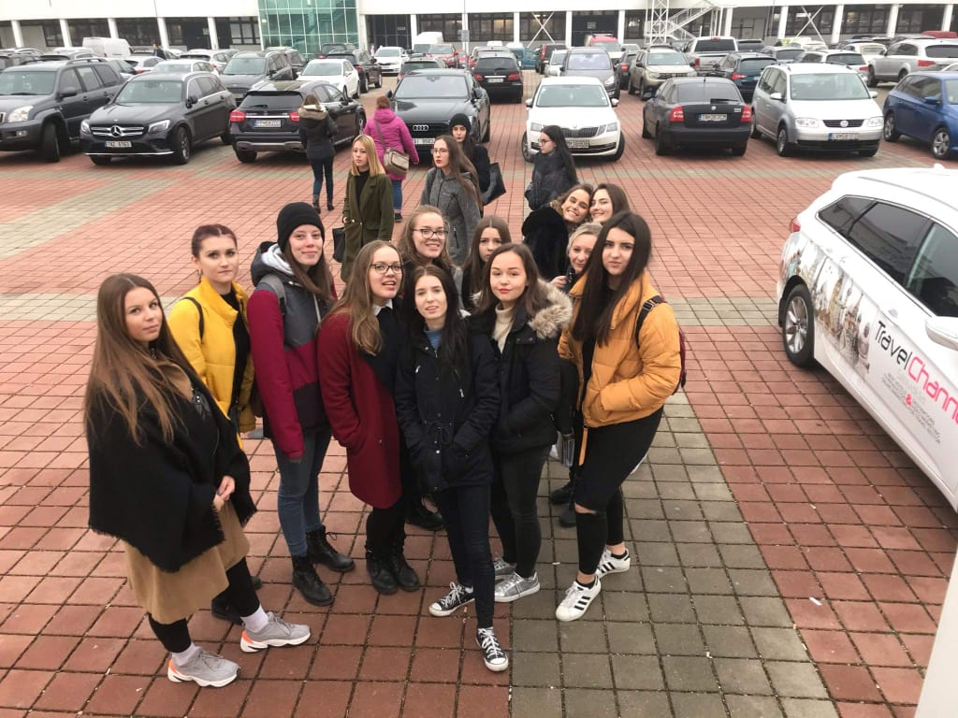

Slide 27
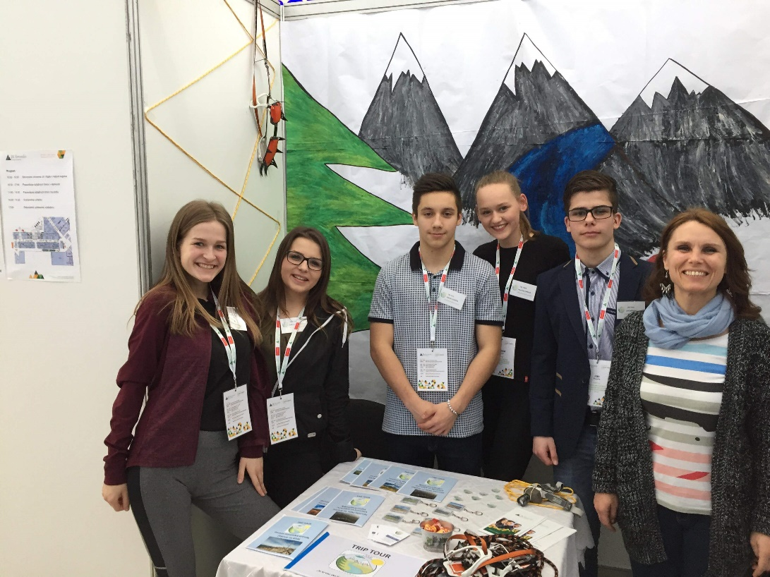
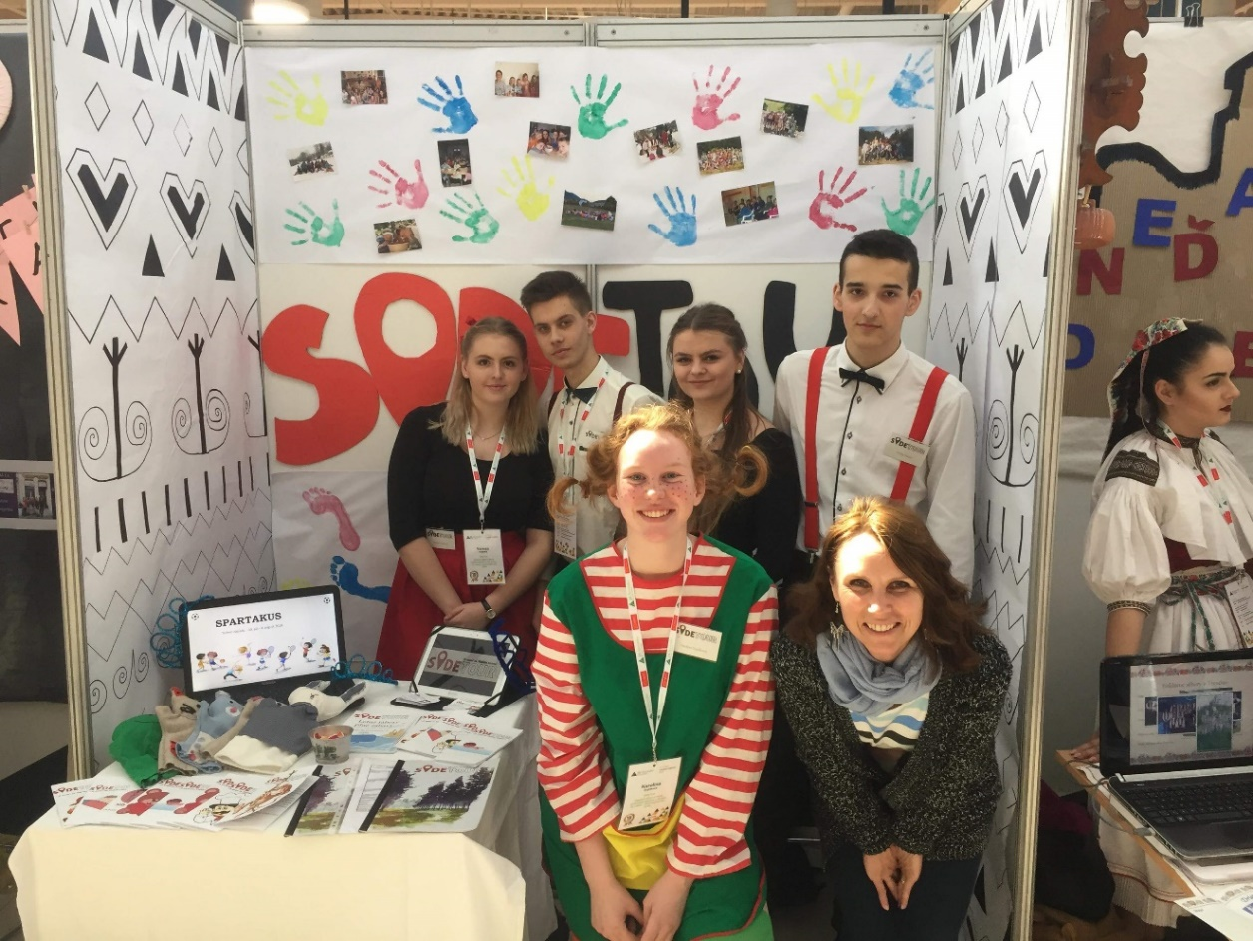
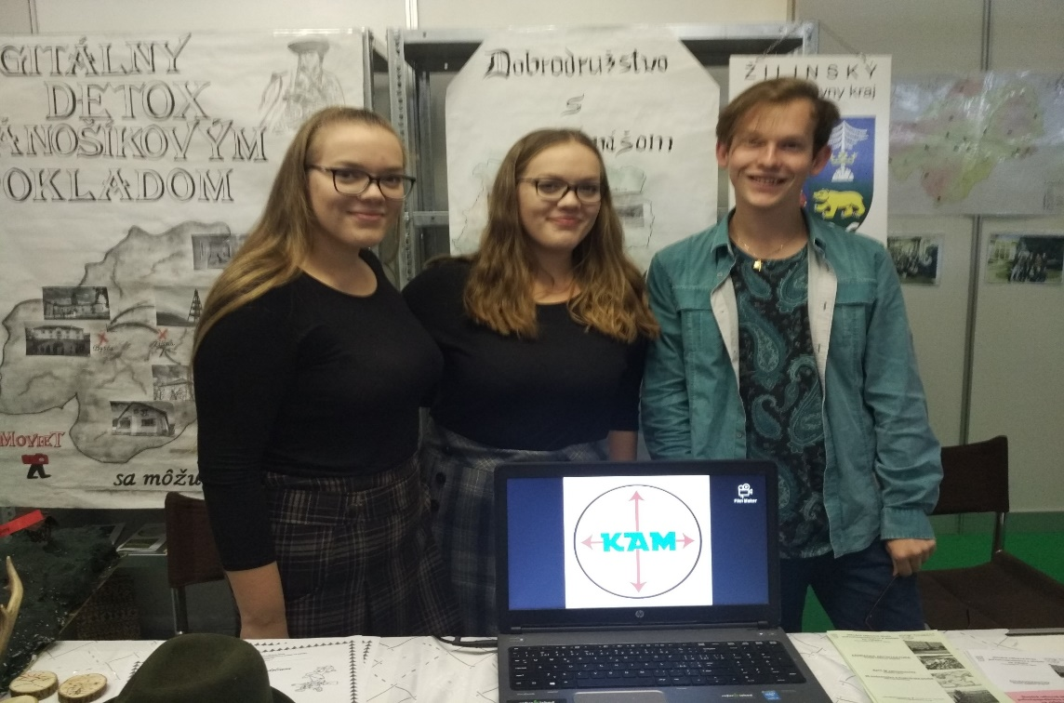

Slide 28
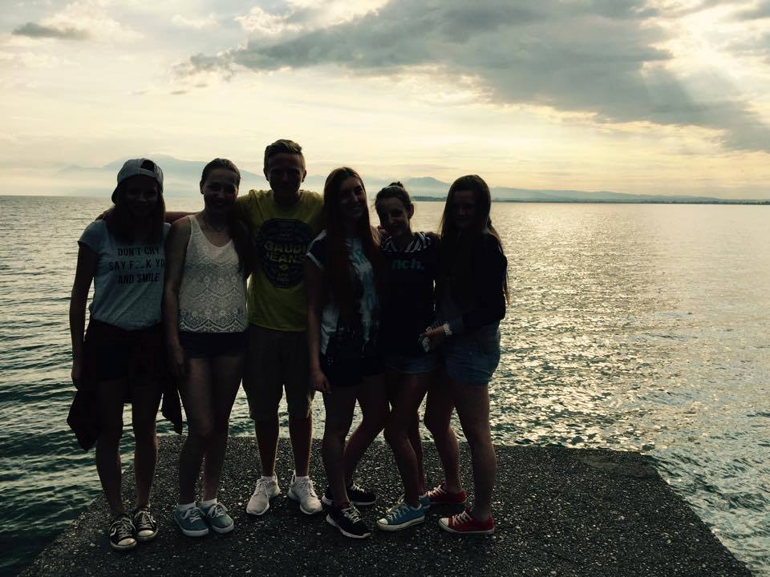
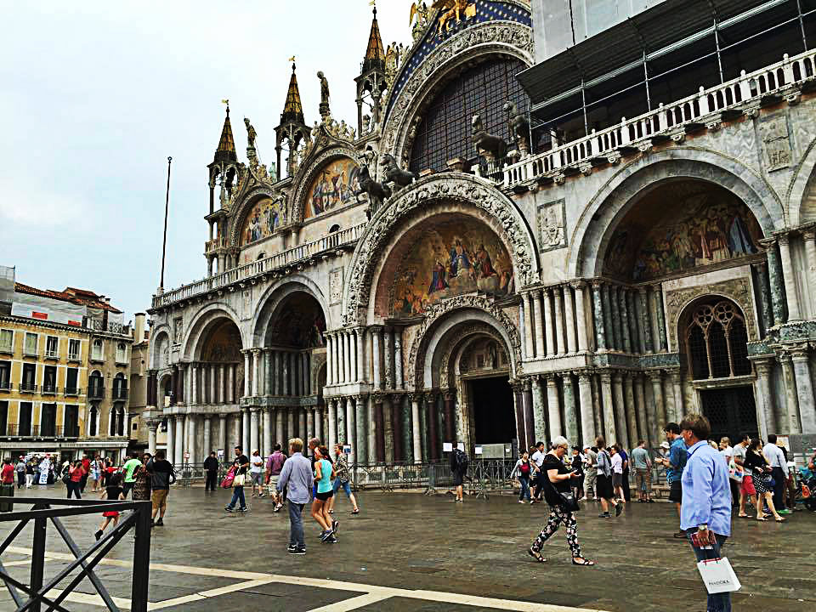
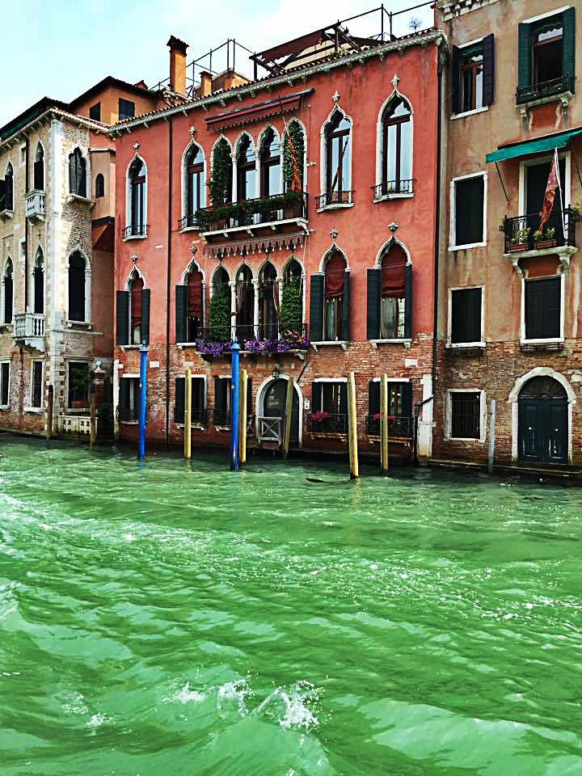
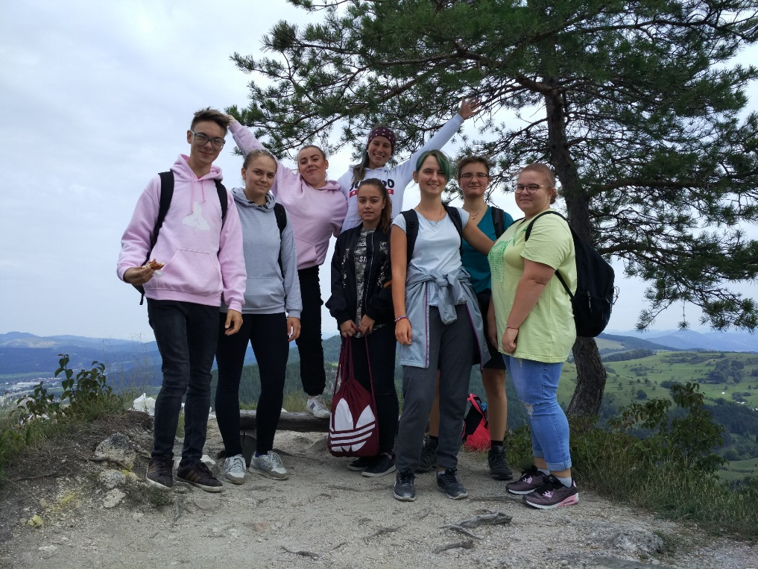
Krúžok CR - turistiky

Slide 29
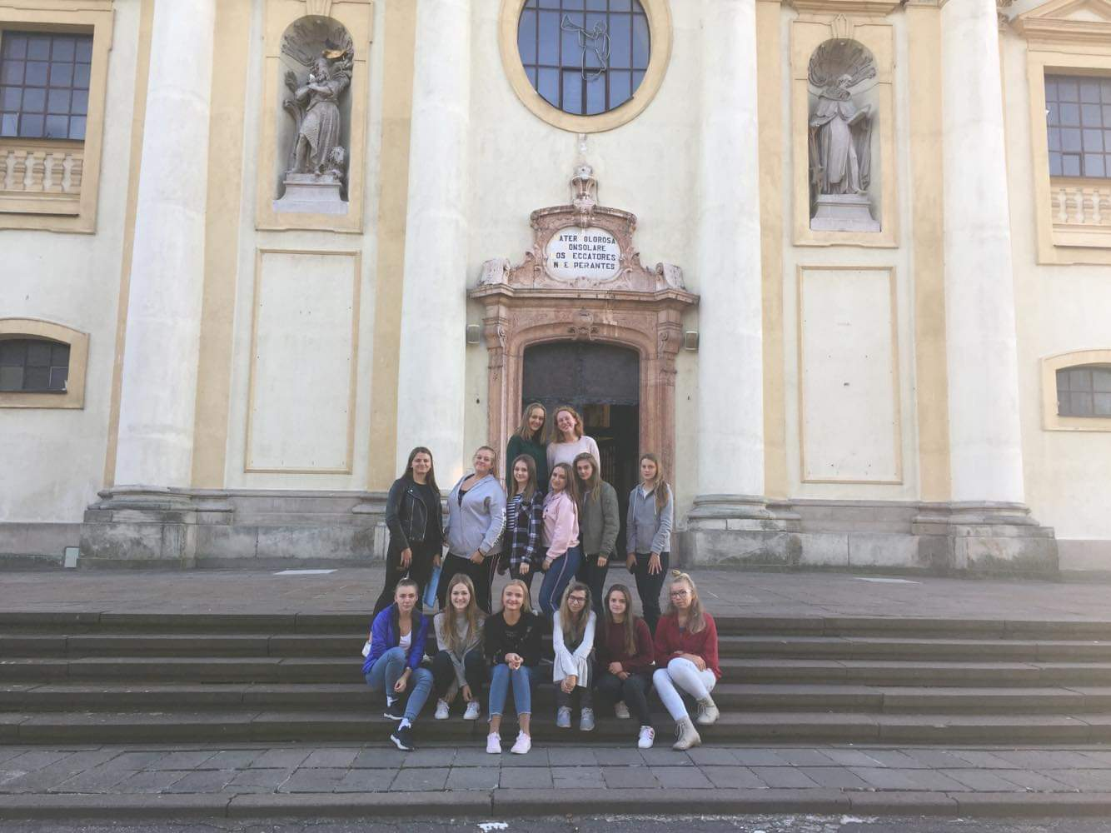
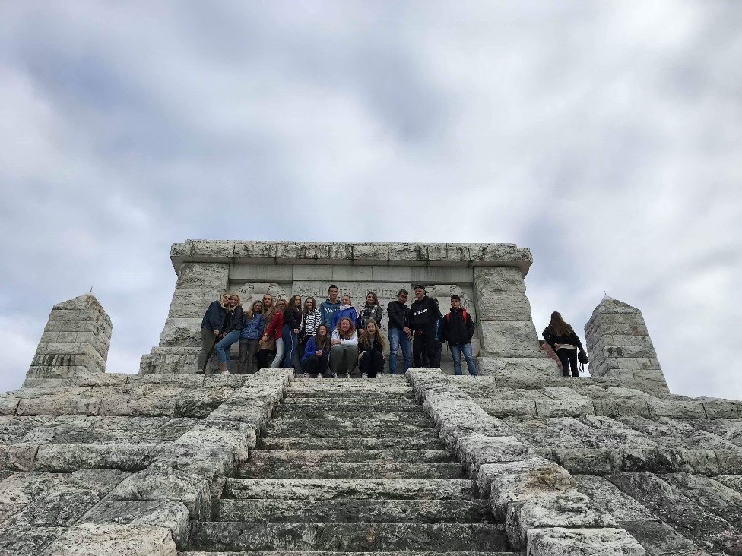
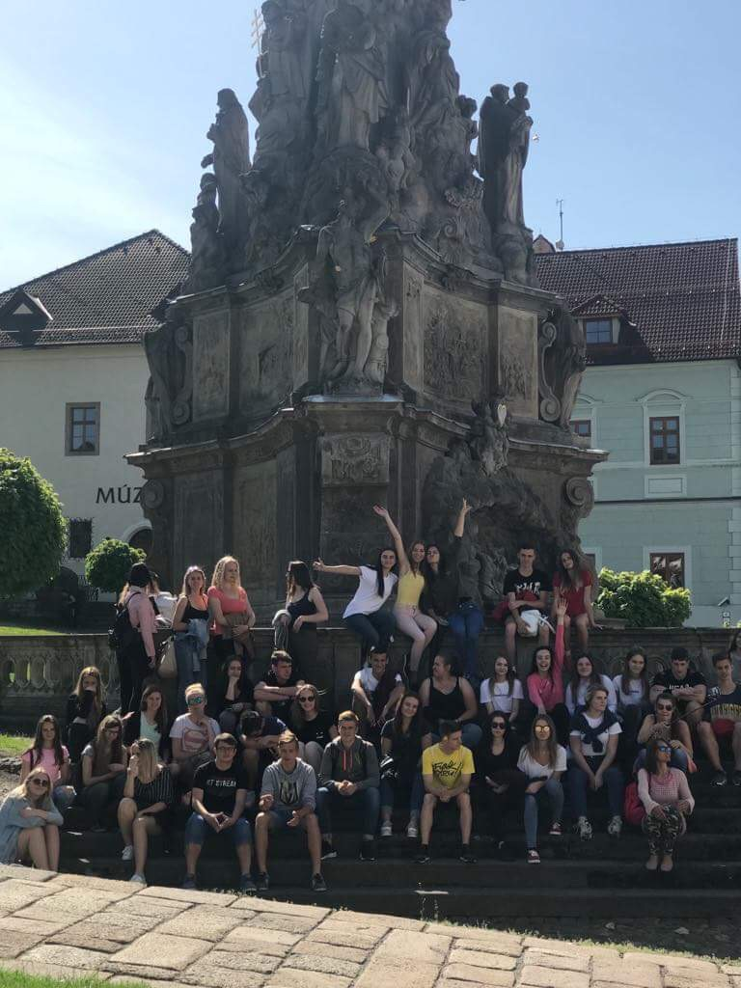
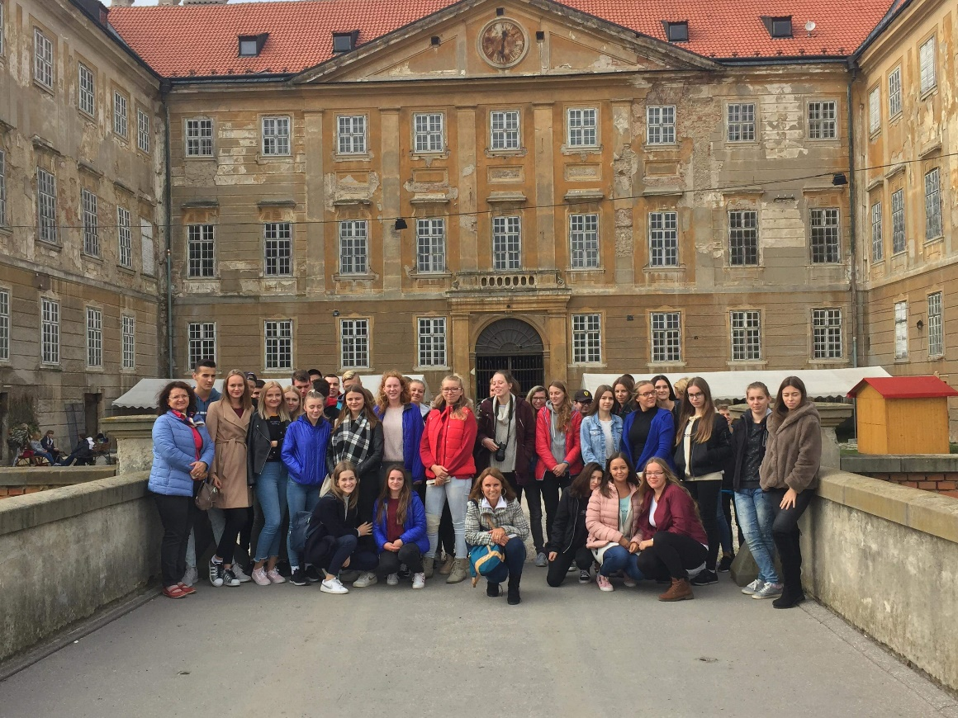
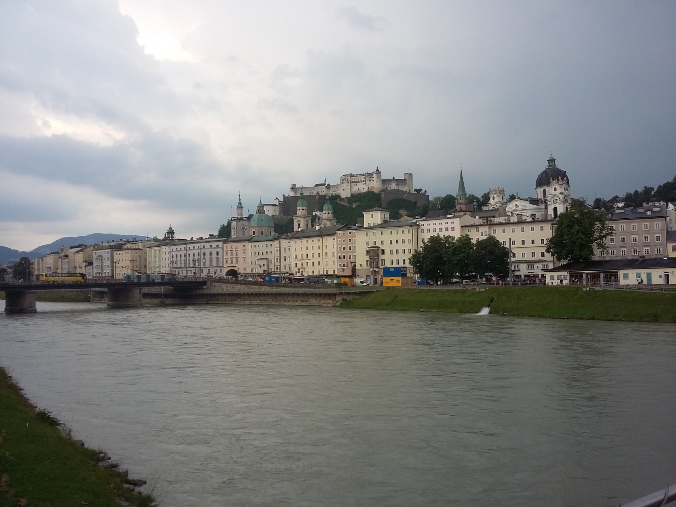
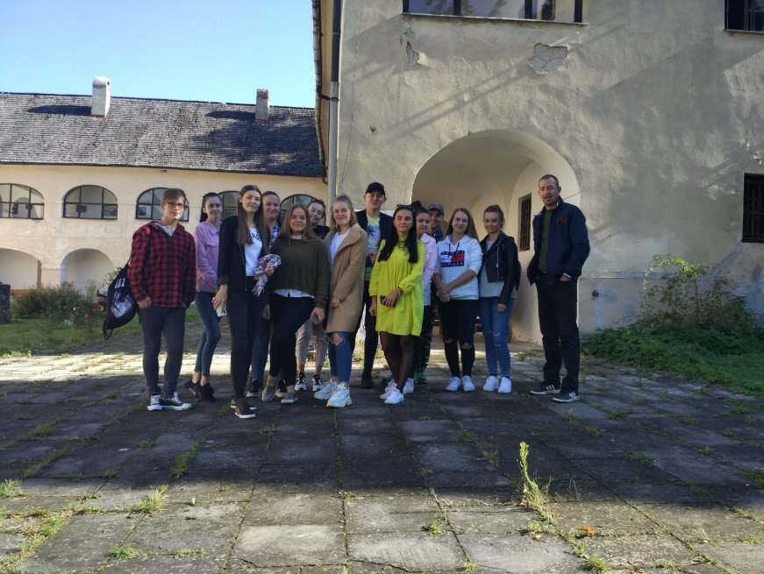

Slide 30
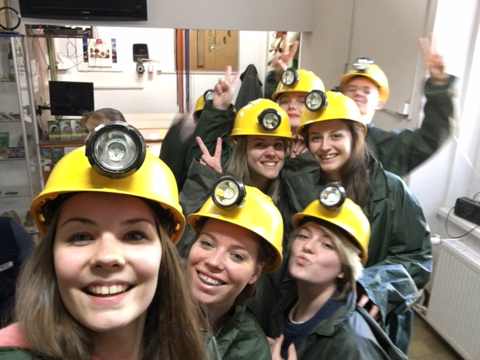
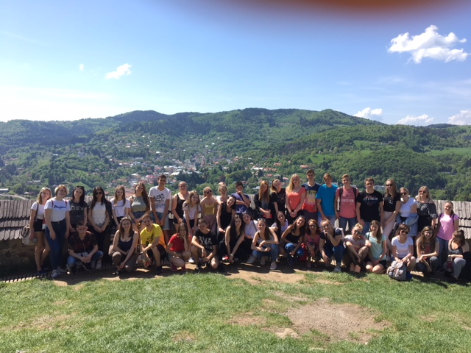
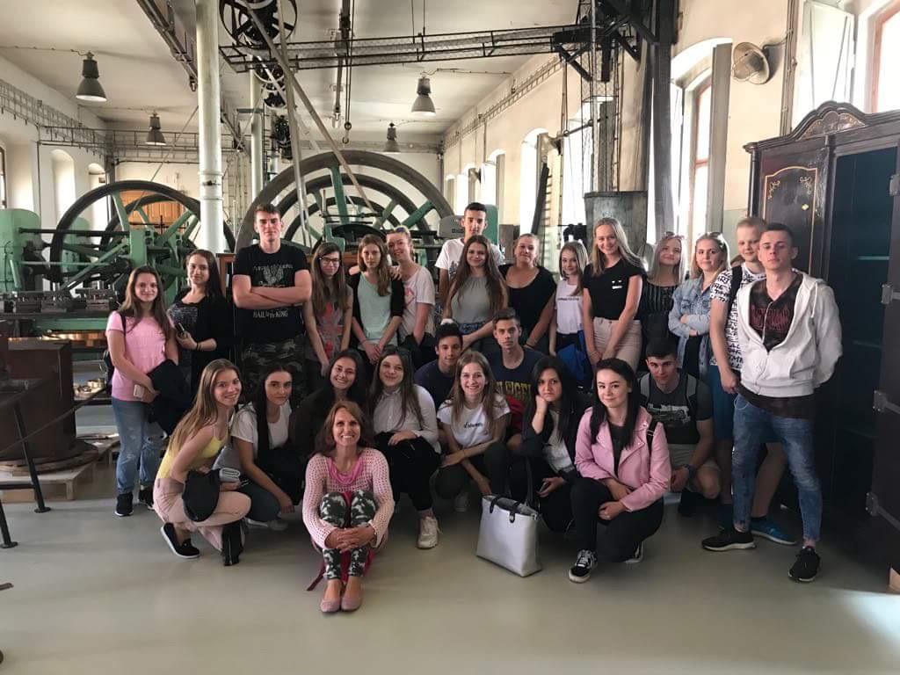
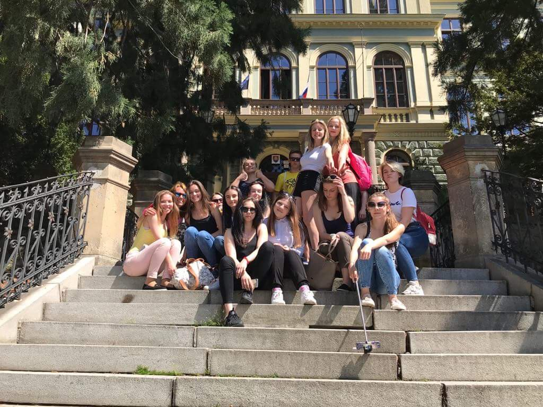

Slide 31
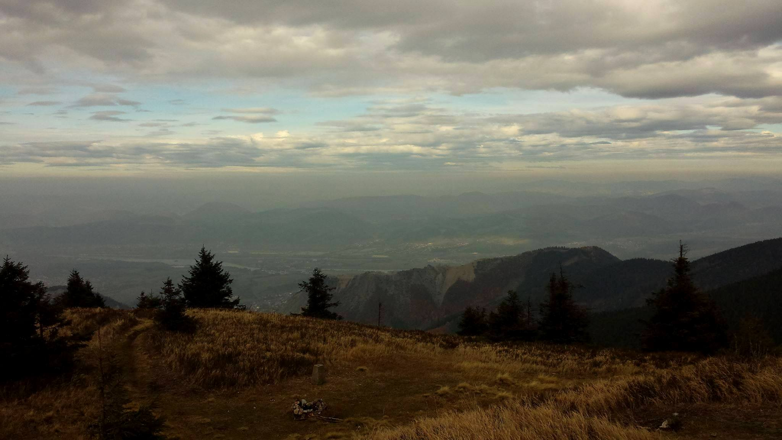
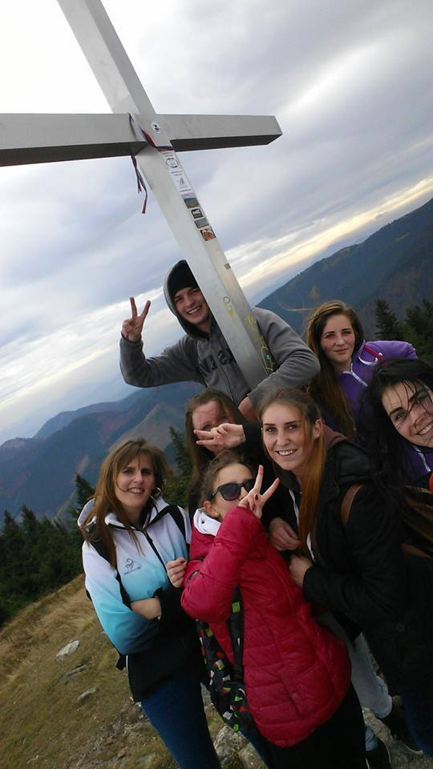
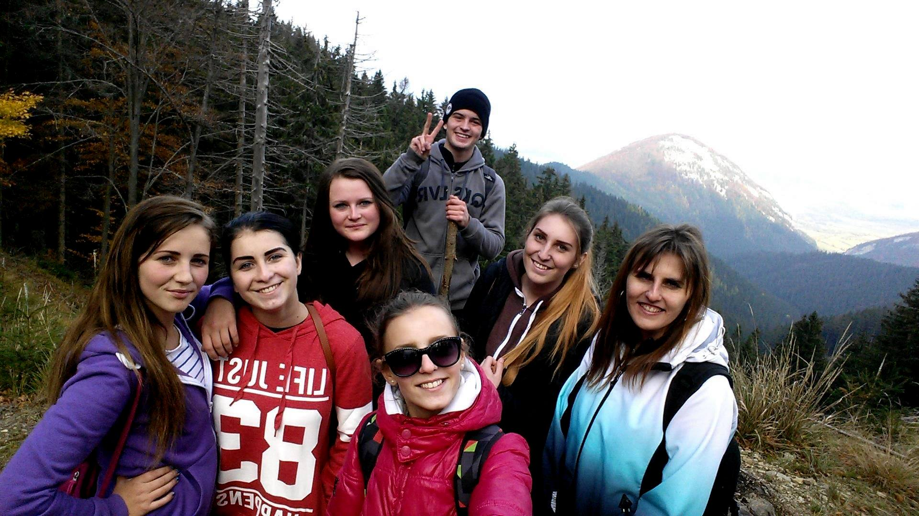
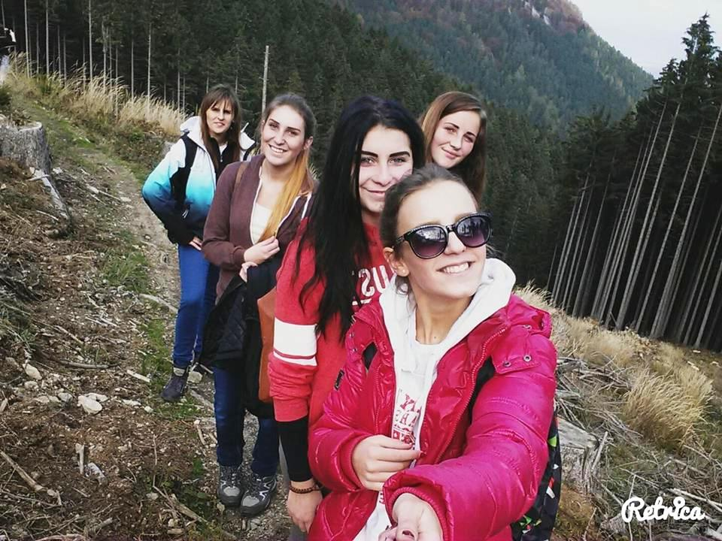

Slide 32
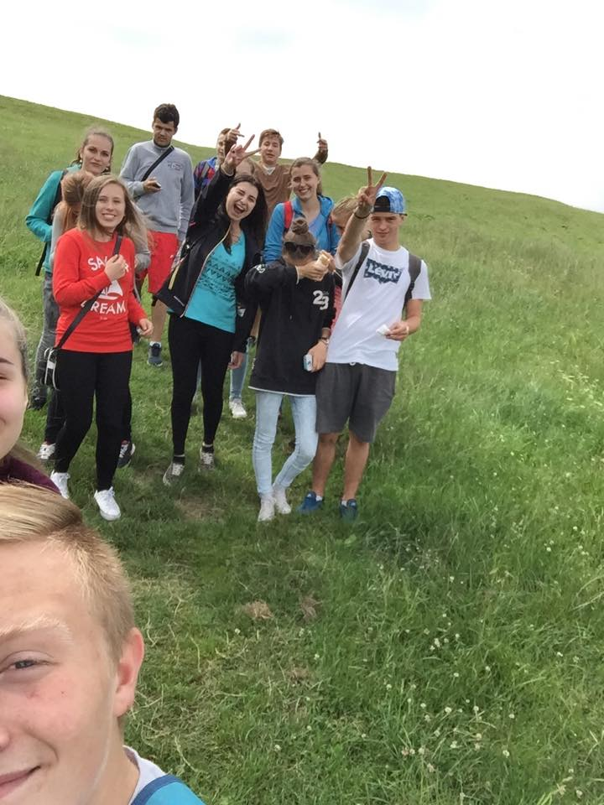
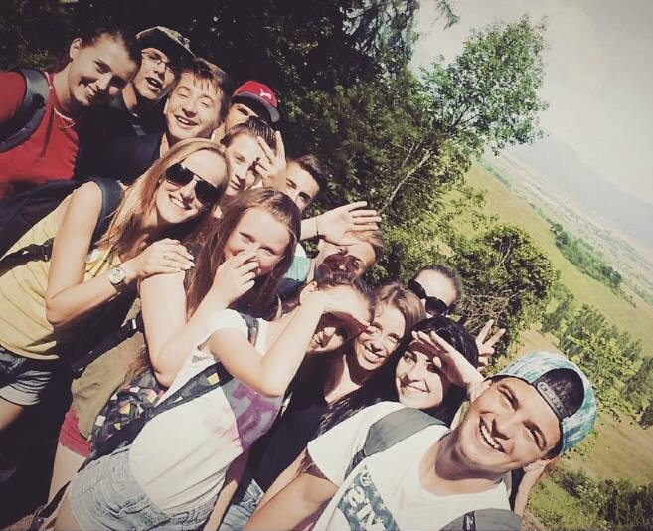
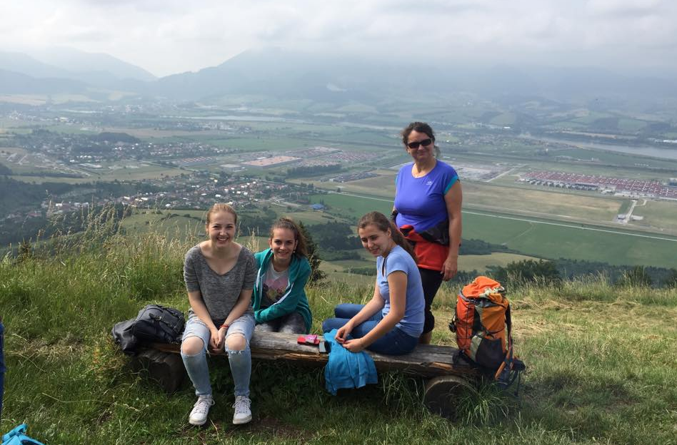
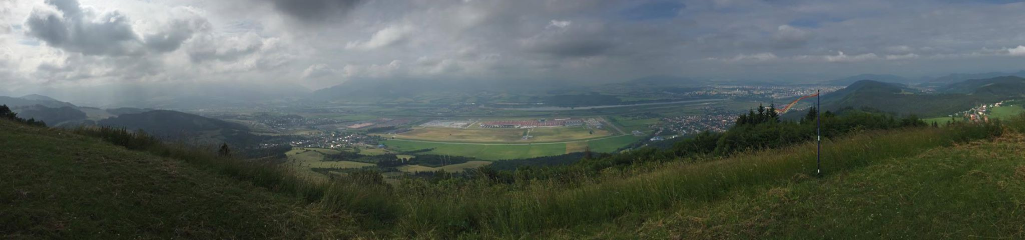

Slide 33
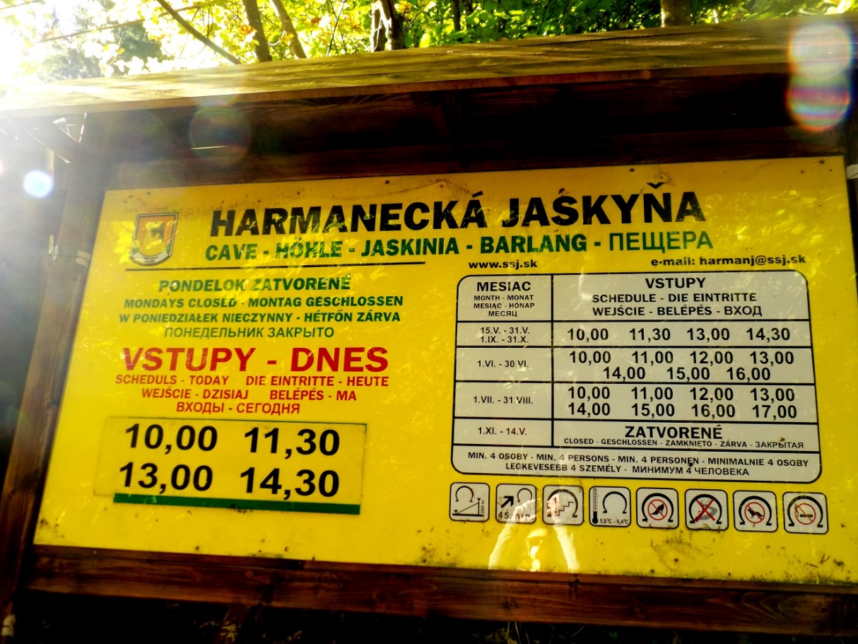
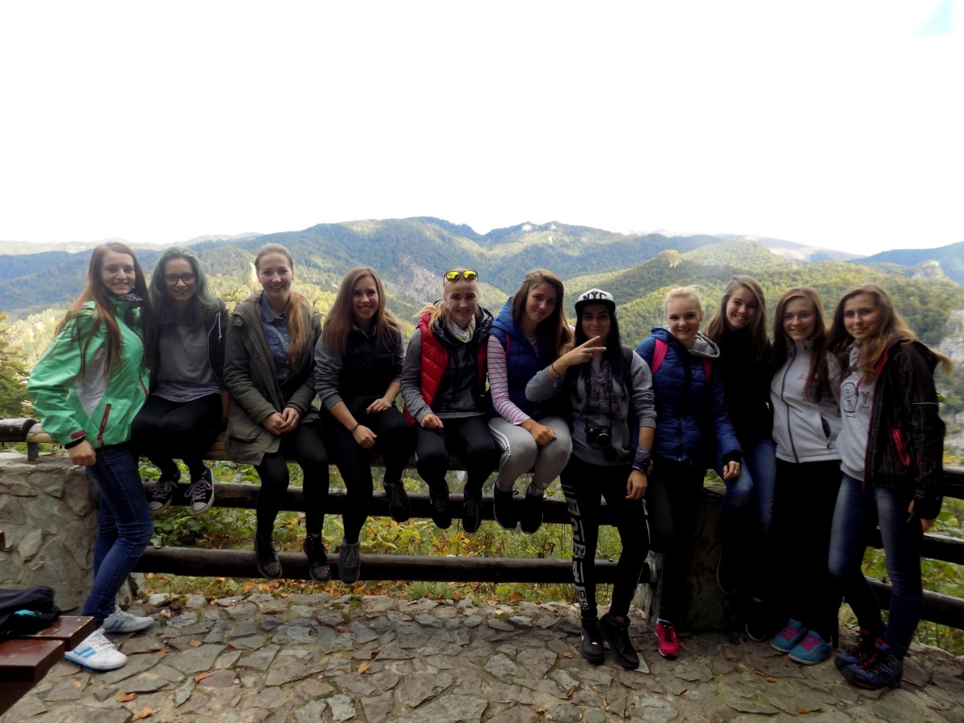
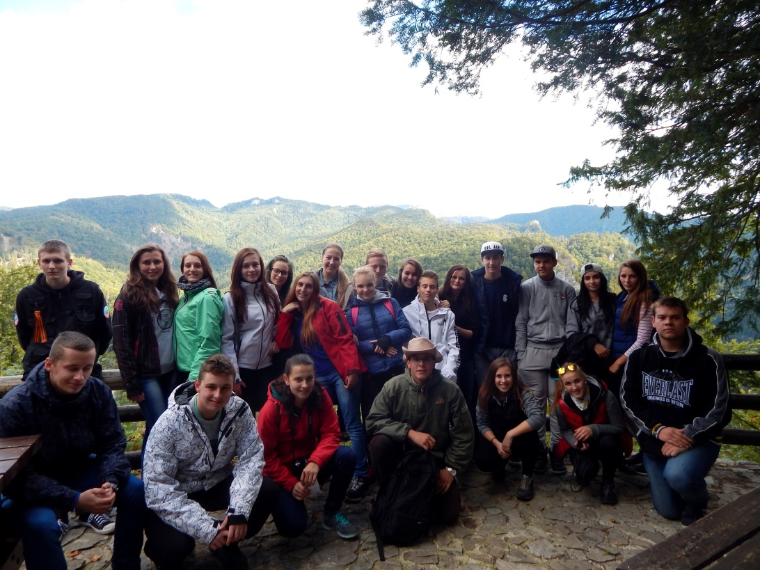
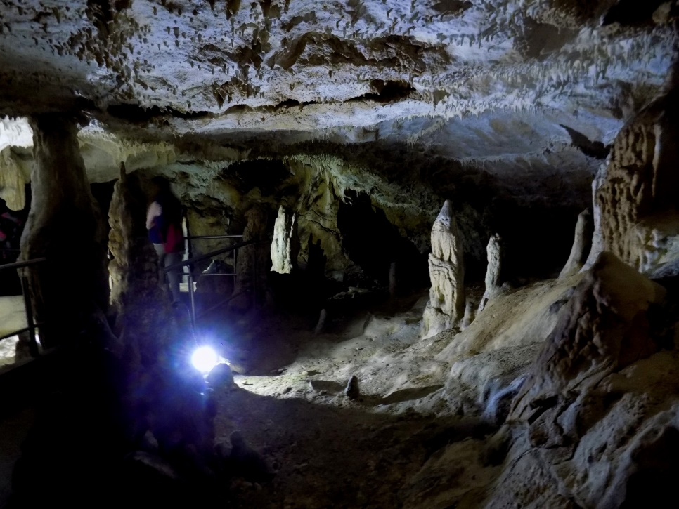
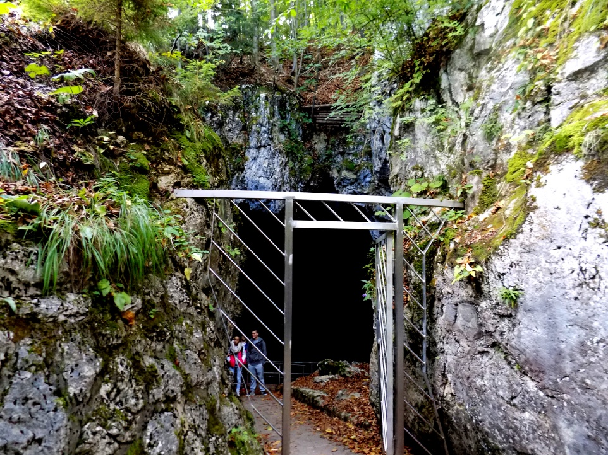

Slide 34
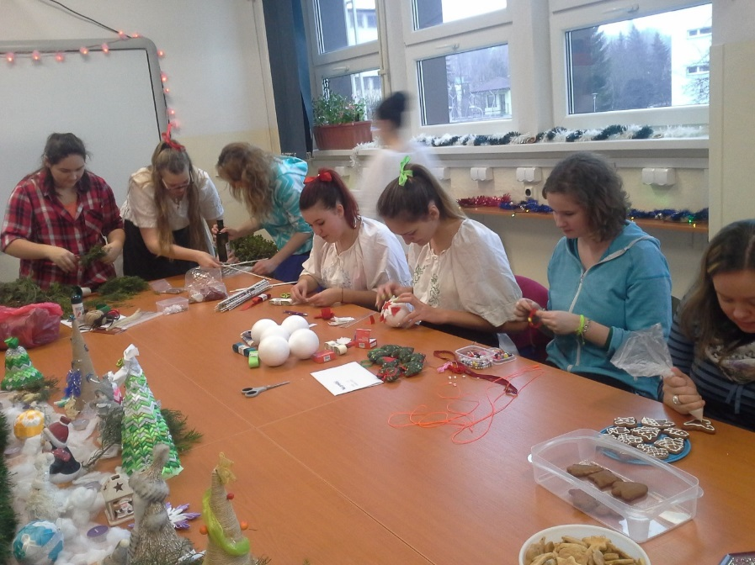
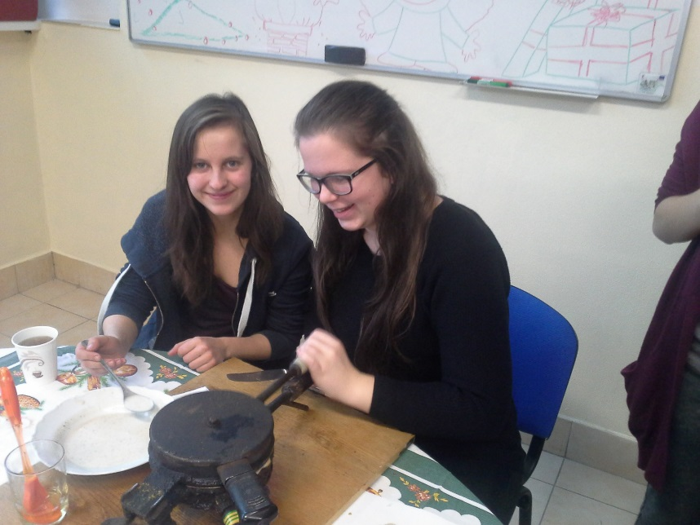
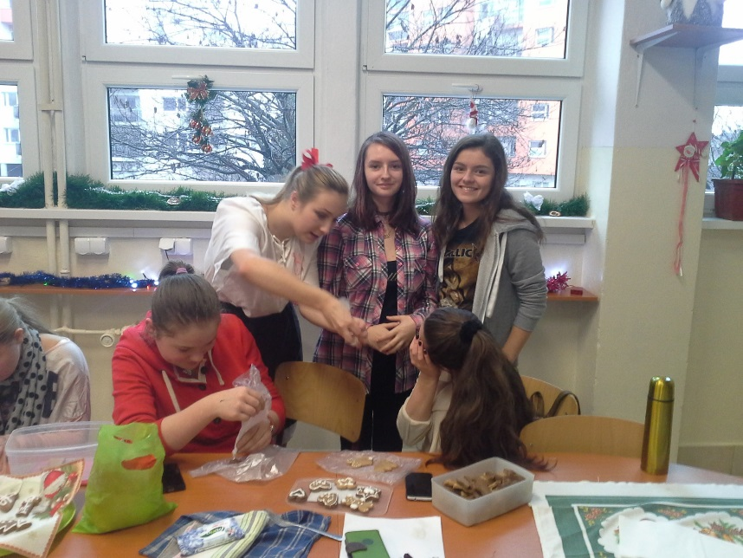
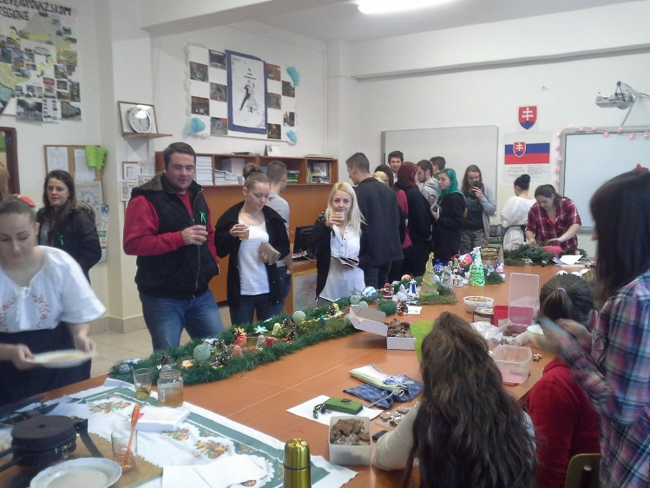


Vianočné trhy

Slide 35



Lyžiarsky kurz

Slide 36





Zážitkové učenie

Slide 37




Vianočná akadémia

Slide 38




A opäť cestujeme

Slide 39





Školský ples

Slide 40





Sprievodcovský kurz

Slide 41





Výlet s partnerskou školou z Bardejova

Slide 42



Odborné exkurzie

Slide 43




Slide 44

https://www.sospsvza.sk/

Slide 45

Ďakujem za pozornosť

